Slide 1
Kotlin跨平台开发实践

Slide 2
前言
为什么我们需要跨平台开发？ 本质上，跨平台开发是为了增加代码复用，减少开发者对多个平台差异适配的工作量，降低开发成本，提高业务专注的同时，提供比web更好的体验。嗯～通俗了说就是：省钱、偷懒。

Slide 3
为什么使用Kotlin
kotlin语言在一开始设计的时候就有一个明确的目标，那就是能够在所有平台上使用，能够使用kotlin开发任意平台的应用。同时kotlin还有一个重要的目标，就是能够在不同平台间共享代码。
kotlin不仅可以编译为jvm平台的字节码文件，还能够直接编译成二进制文件以及js文件。有了对 JVM、Android、JavaScript、iOS、Linux、Windows、 Mac 甚至像 STM32 这样的嵌入式系统的支持，Kotlin 可以处理现代应用程序的任何组件与所有组件。 这为代码与专业知识的复用带来了宝贵的收益，节省了工作量去完成更具挑战任务，而不是将所有东西都实现两次或多次。

Slide 4
KMM是什么
KMM即Kotlin Multiplatform Mobile ,是由Jetbrains提供的跨平台移动开发SDK，借助 Kotlin的跨平台能力，可以使用一个工程为多个平台编译。
使用 KMM，具备灵活性的同时也保留了原生编程的优势。为 Android/iOS 应用程序的业务逻辑代码使用单一的代码库，仅在需要的时候编写平台特定代码，例如实现原生的 UI，使用平台特定 API 等等。
KMM 可以和你的工程无缝集成。共享代码，使用 Kotlin 编写，使用 Kotlin/JVM 编译成 JVM 字节码，使用 Kotlin/Native 编译成二进制，所以你可以和使用其他一般类库一样使用 KMM 业务逻辑模块。

Slide 5
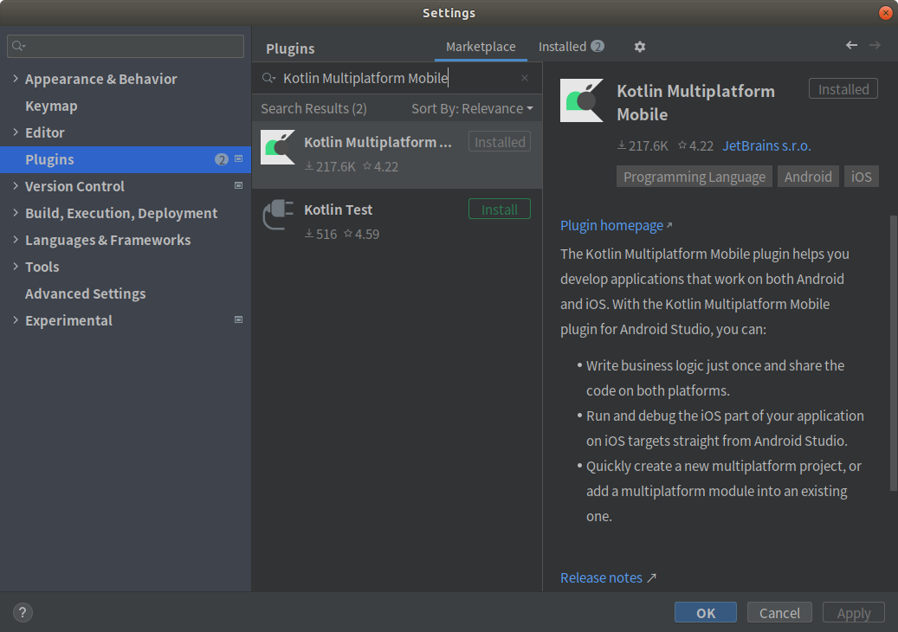
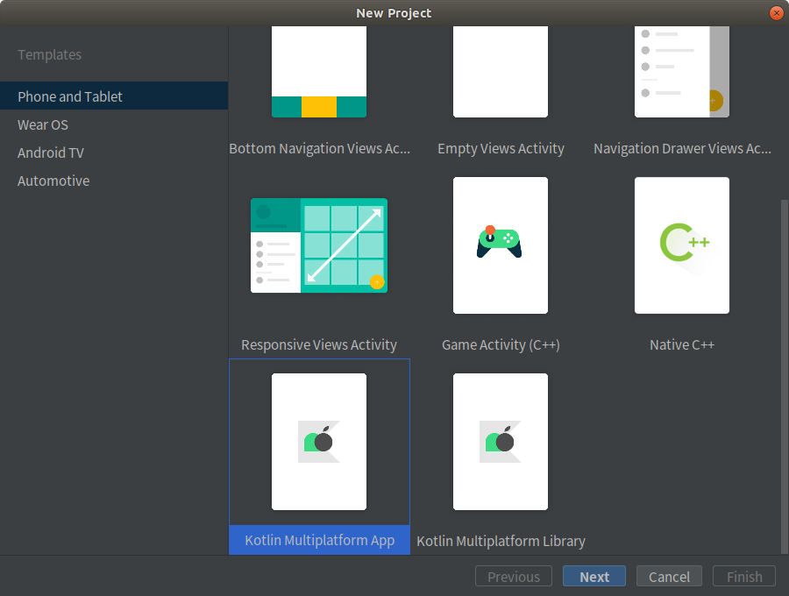
创建第一个KMM应用
Step1:安装KMM插件
Step2:选择Kotlin Multiplatform App 类型

Slide 6
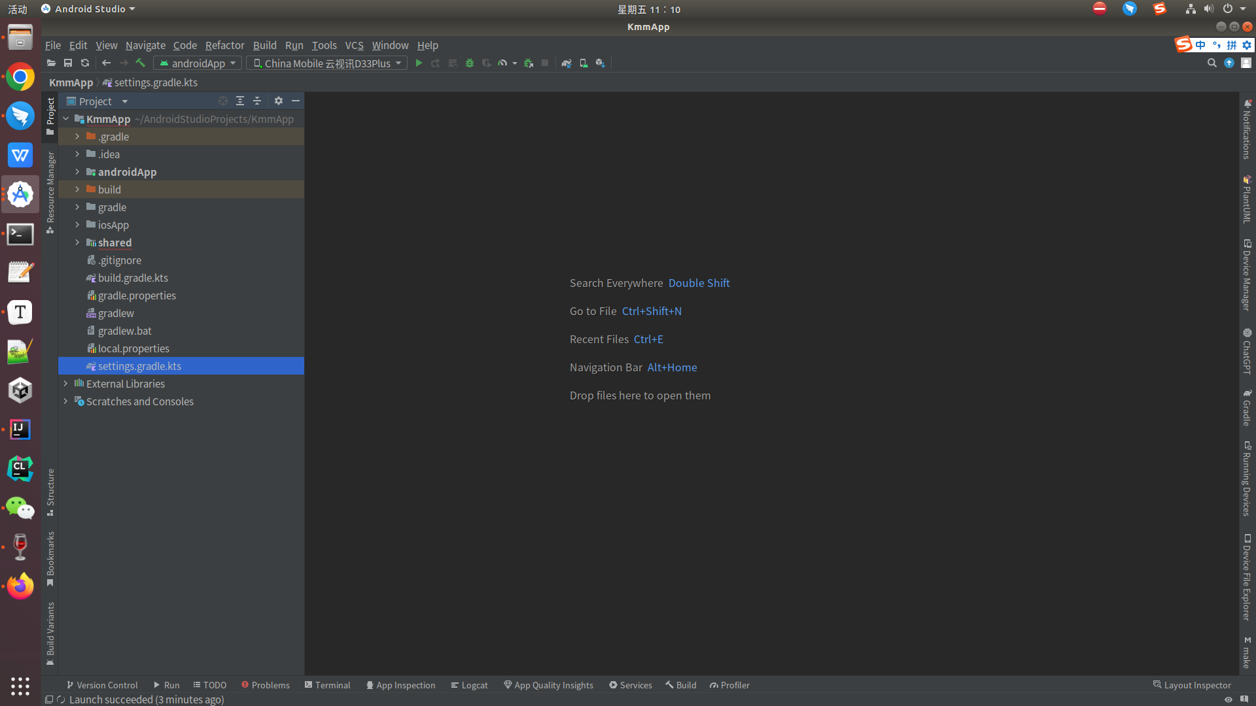
KMM项目结构
shared 模块：存放 Android/iOS 通用业务逻辑代码的 Kotlin 模块，会被编译为 Android library 和 iOS framework。使用 Gradle 进行构建。
androidApp 模块：Android 应用的 Kotlin 模块。使用 Gradle 构建。
iosApp 模块：构建 iOS 应用的 Xcode 工程。

Slide 7
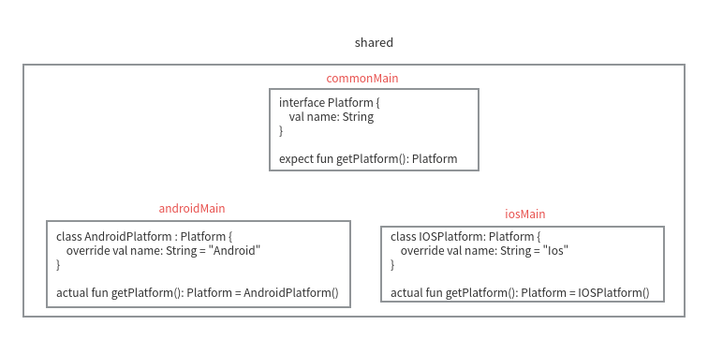
expect/actual 关键字使用
shared 模块包含了 Android 和 iOS 的公用代码。但是，为了在 Android/iOS 上实现同样的逻辑，有时候你不得不写两
份版本特定代码，例如蓝牙，Wifi 等等。为了处理这种情况，Kotlin 提供了 expect/actual 机制。shared 模块的源代码
按三个源集进行分类：
commonMain：存储为所有平台工作的代码，包括 expect 声明。
androidMain：存储 Android 的特定代码，包括 actual 实现。
iosMain：存储 iOS 的特定代码，包括 actual 实现。
例如实现一个功能：
获取当前应用运行的设备名称(android或者ios)和版本号。

Slide 8
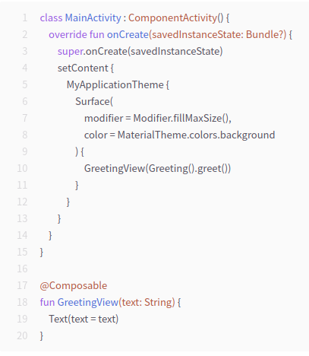
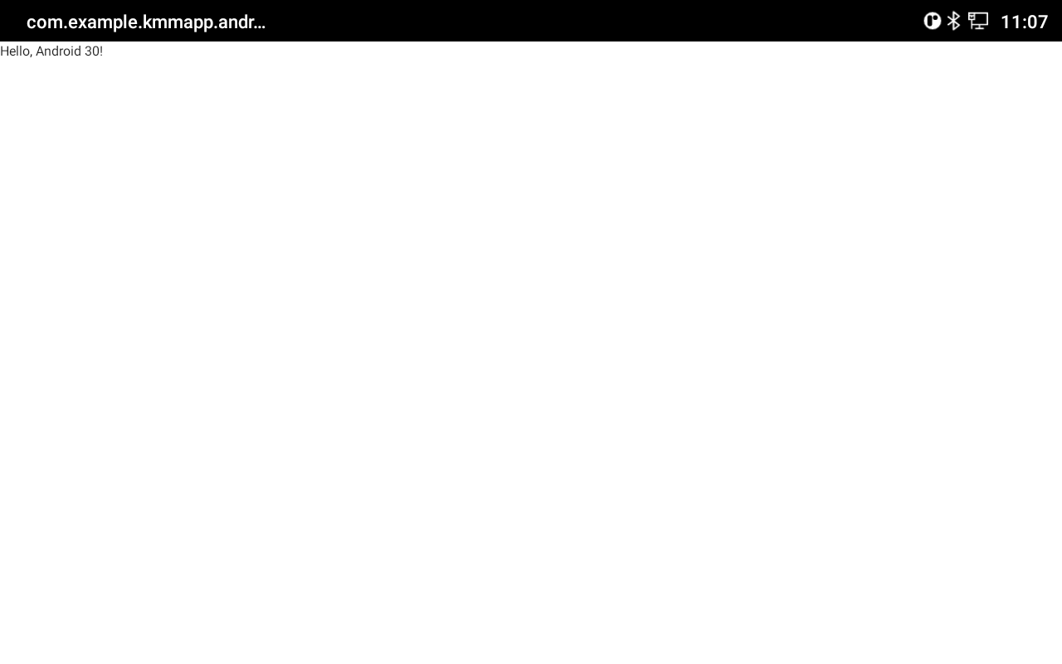
android平台运行
示例代码
运行结果

Slide 9
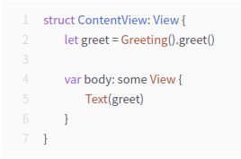
ios平台运行
示例代码

Slide 10
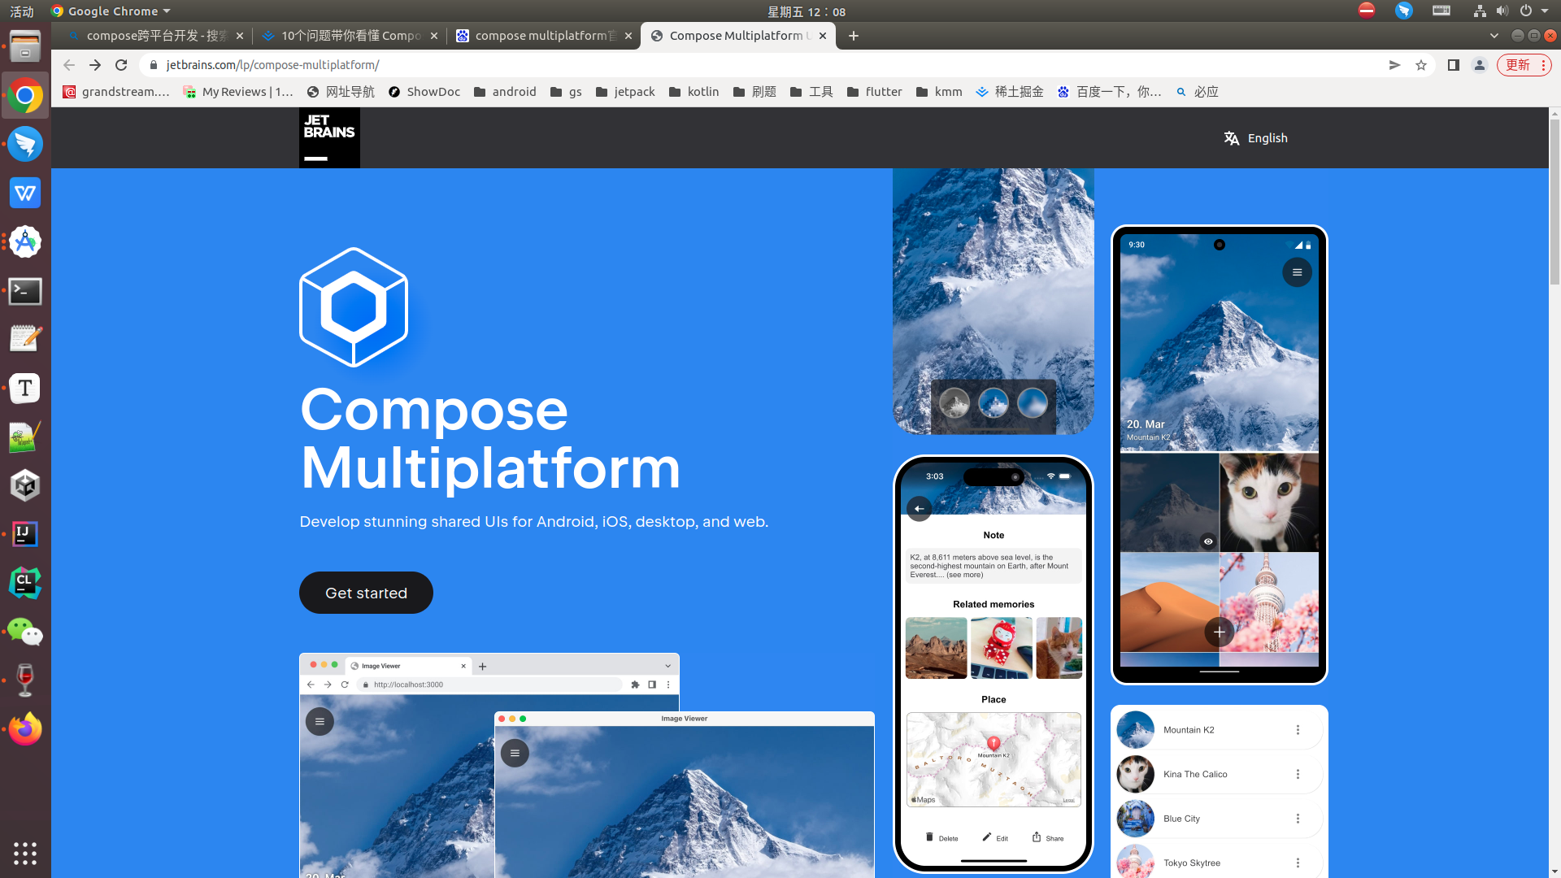
Jetpack Compose 跨平台开发
Jetpack Compose 是 Google 针对 Android 推出的新一代声明式 UI 工具包，完全基于 Kotlin 打造，天然具备了跨平台的使用基础。
JetBrains 以 Jetpack Compose（compose-android）为基础，相继发布了 compose-desktop 和 compose-web ，使 Compose 可以运行在更多不同平台。
Compose Multiplatform（compose-jb）本质上是将 compose-desktop，compose-web 以及 compose-android 三者进行了整合，开发者可以在单个工程中使用同一套 Artifacts 开发出运行在 Android，Desktop（Windows, macOS, LInux）以及 Web 等多端的应用程序，工程中可以实现大部分代码的共享以此达到跨平台开发的目的。

Slide 11
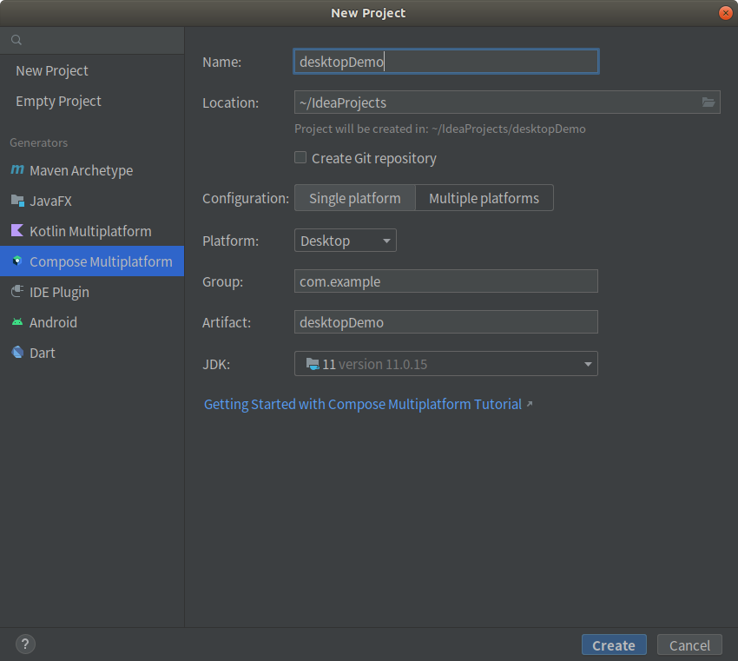
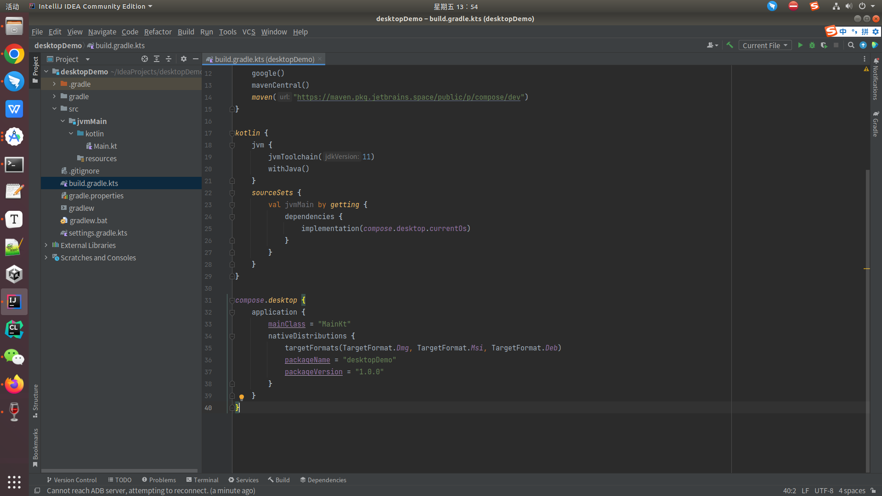
compose-desktop应用
选择单平台desktop项目
build.gradle.kts文件

Slide 12
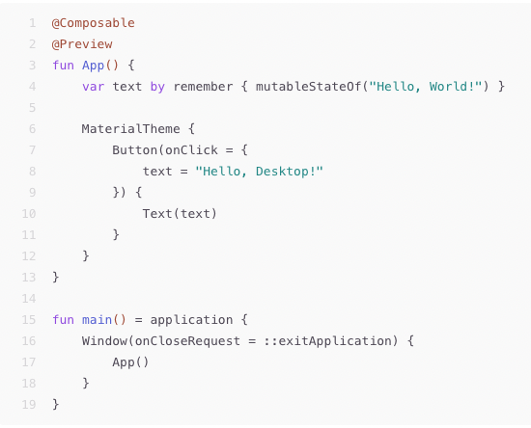
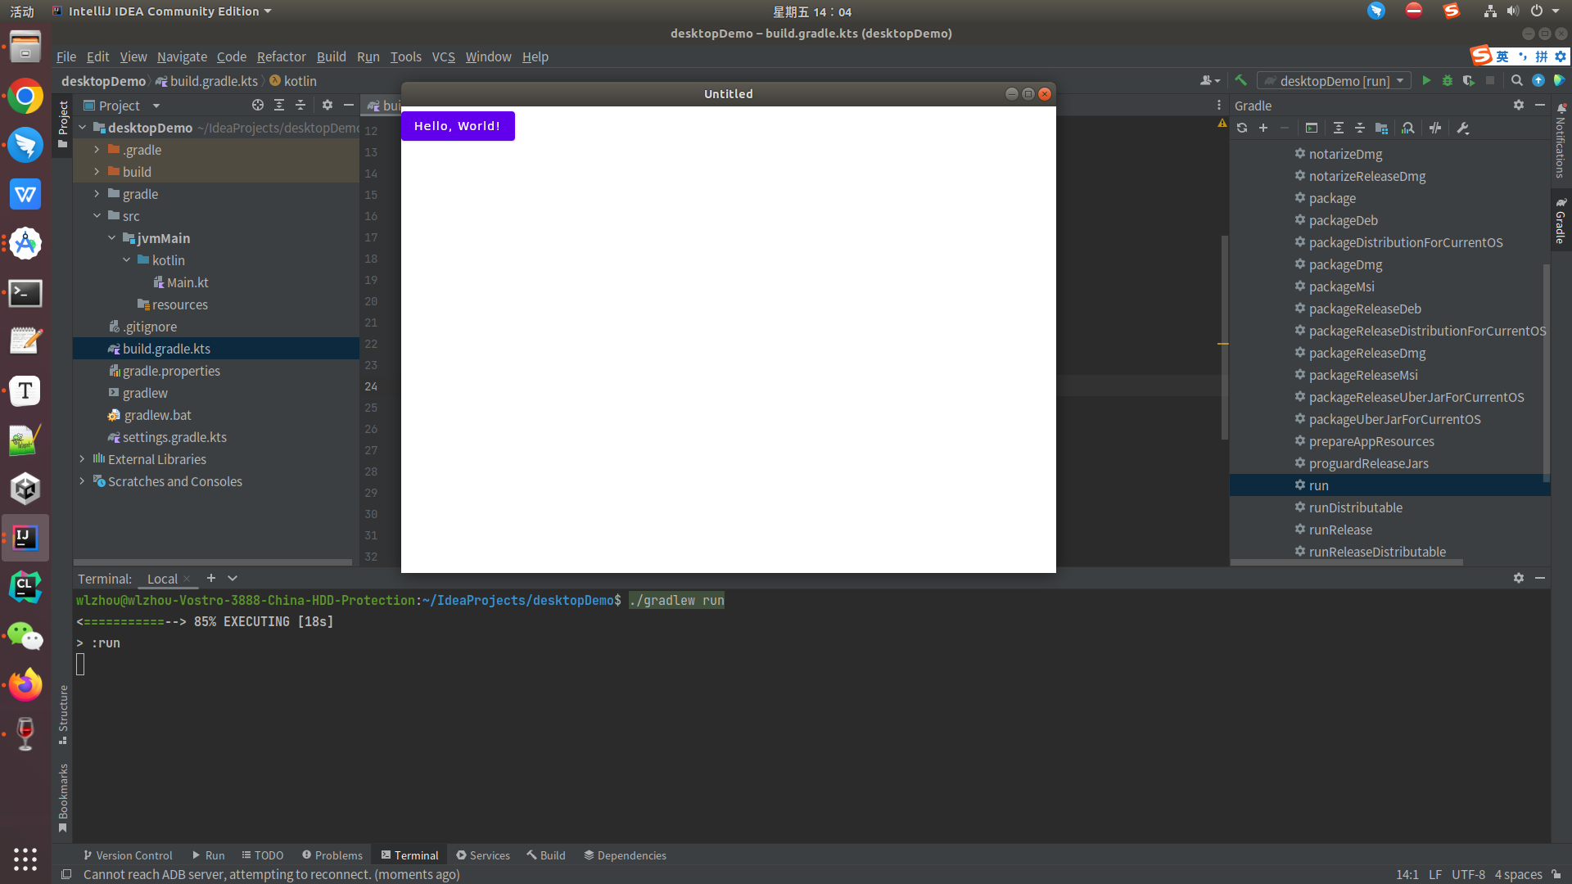
示例代码完成了按钮点击后文本内容改变的功能。

Slide 13
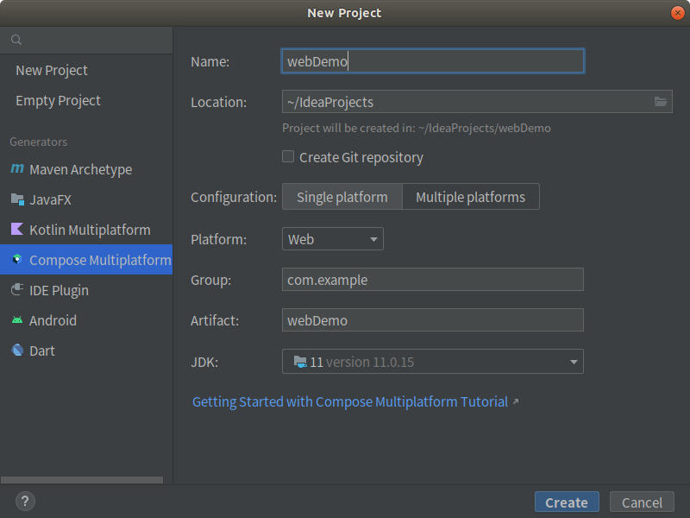
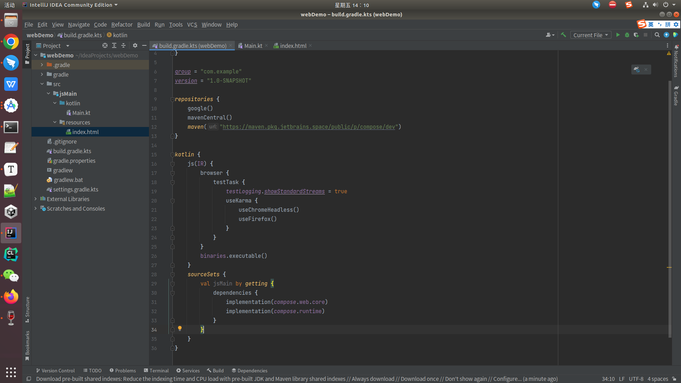
compose-web应用
选择单平台web项目
build.gradle.kts文件

Slide 14
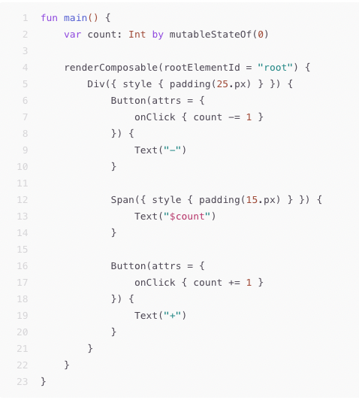
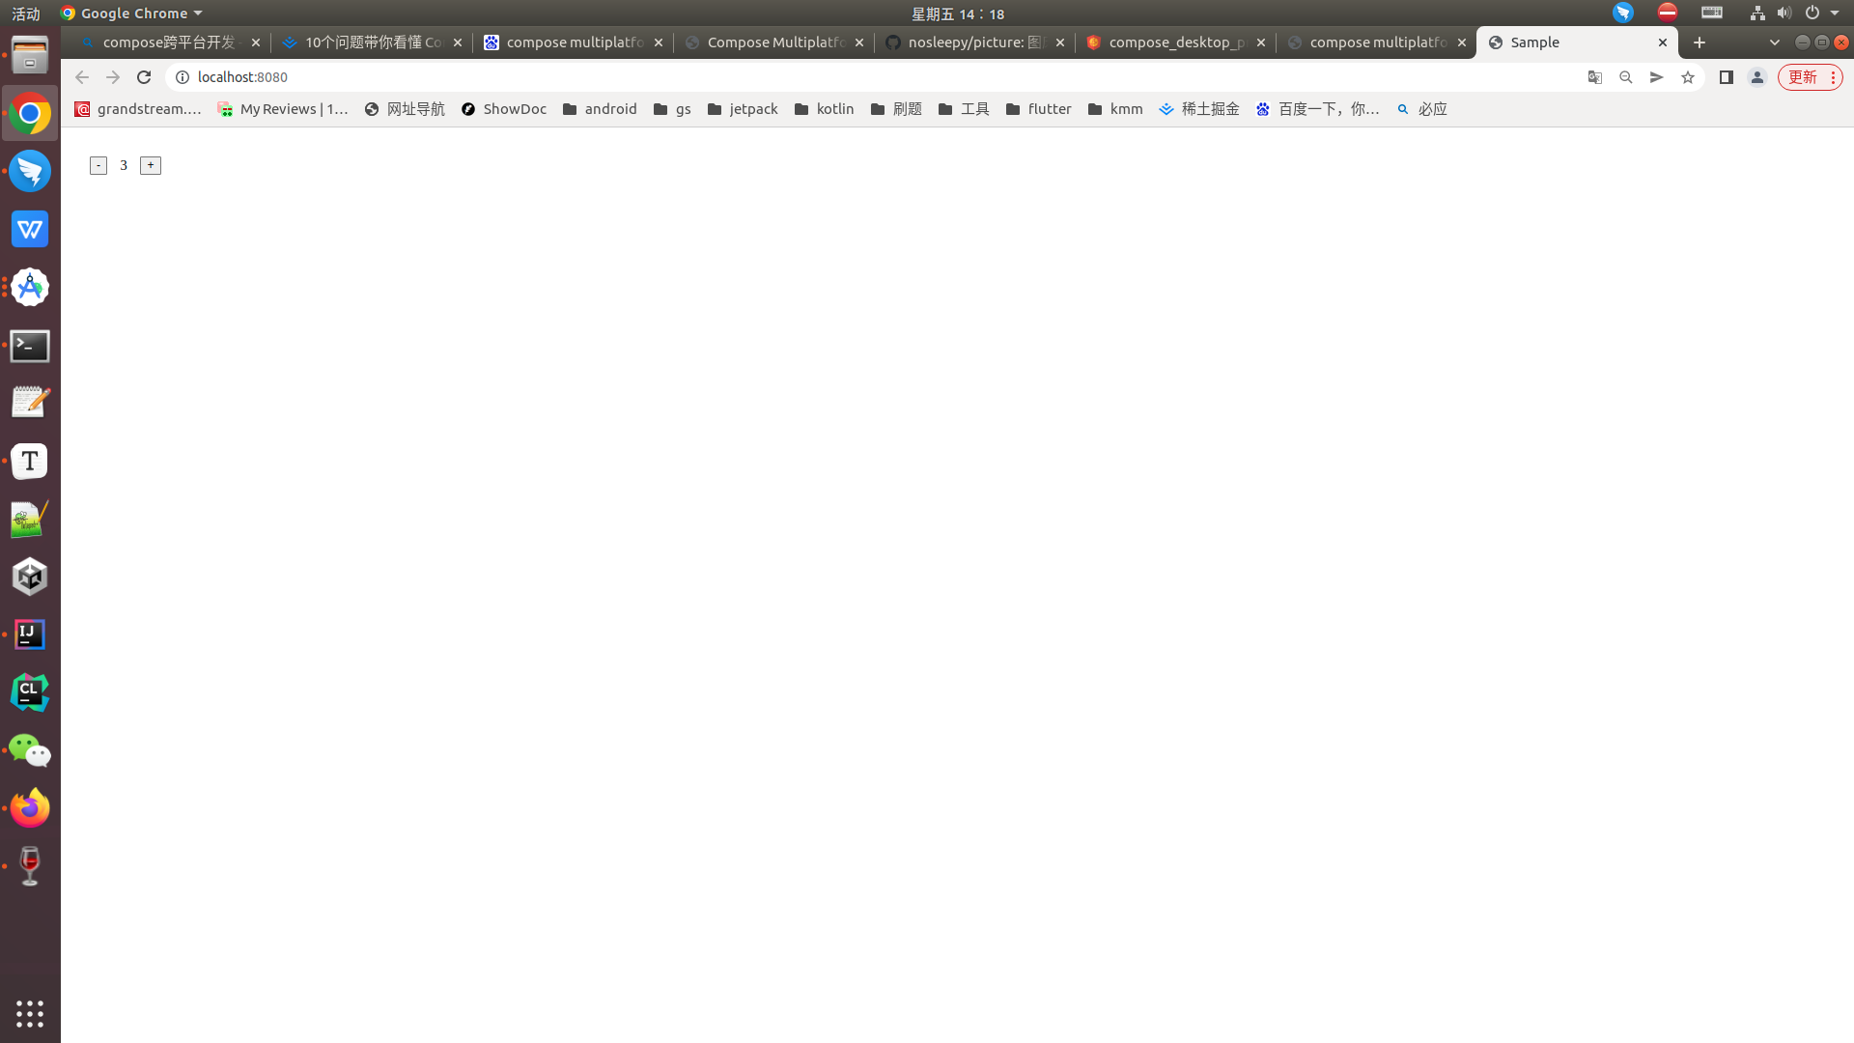
示例代码实现了一个加减计数器。

Slide 15
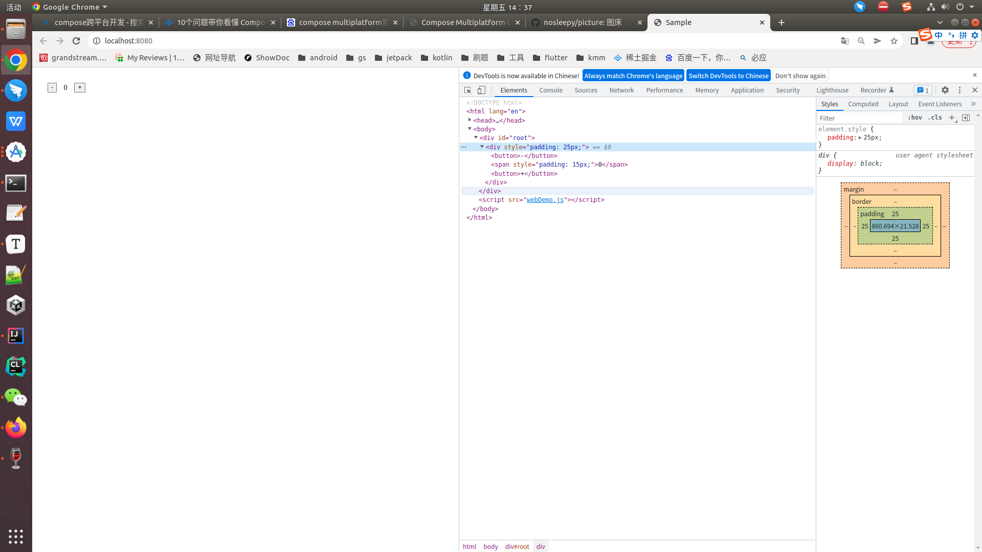
点击F12进入开发者工具调试界面，发现Compose组件渲染成Dom元素。

Slide 16
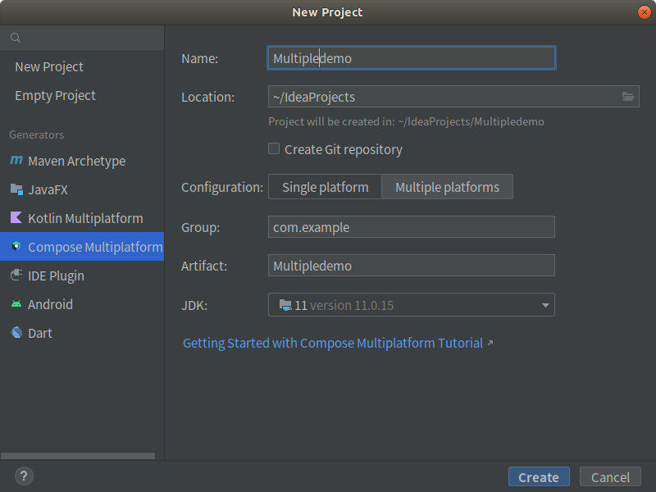
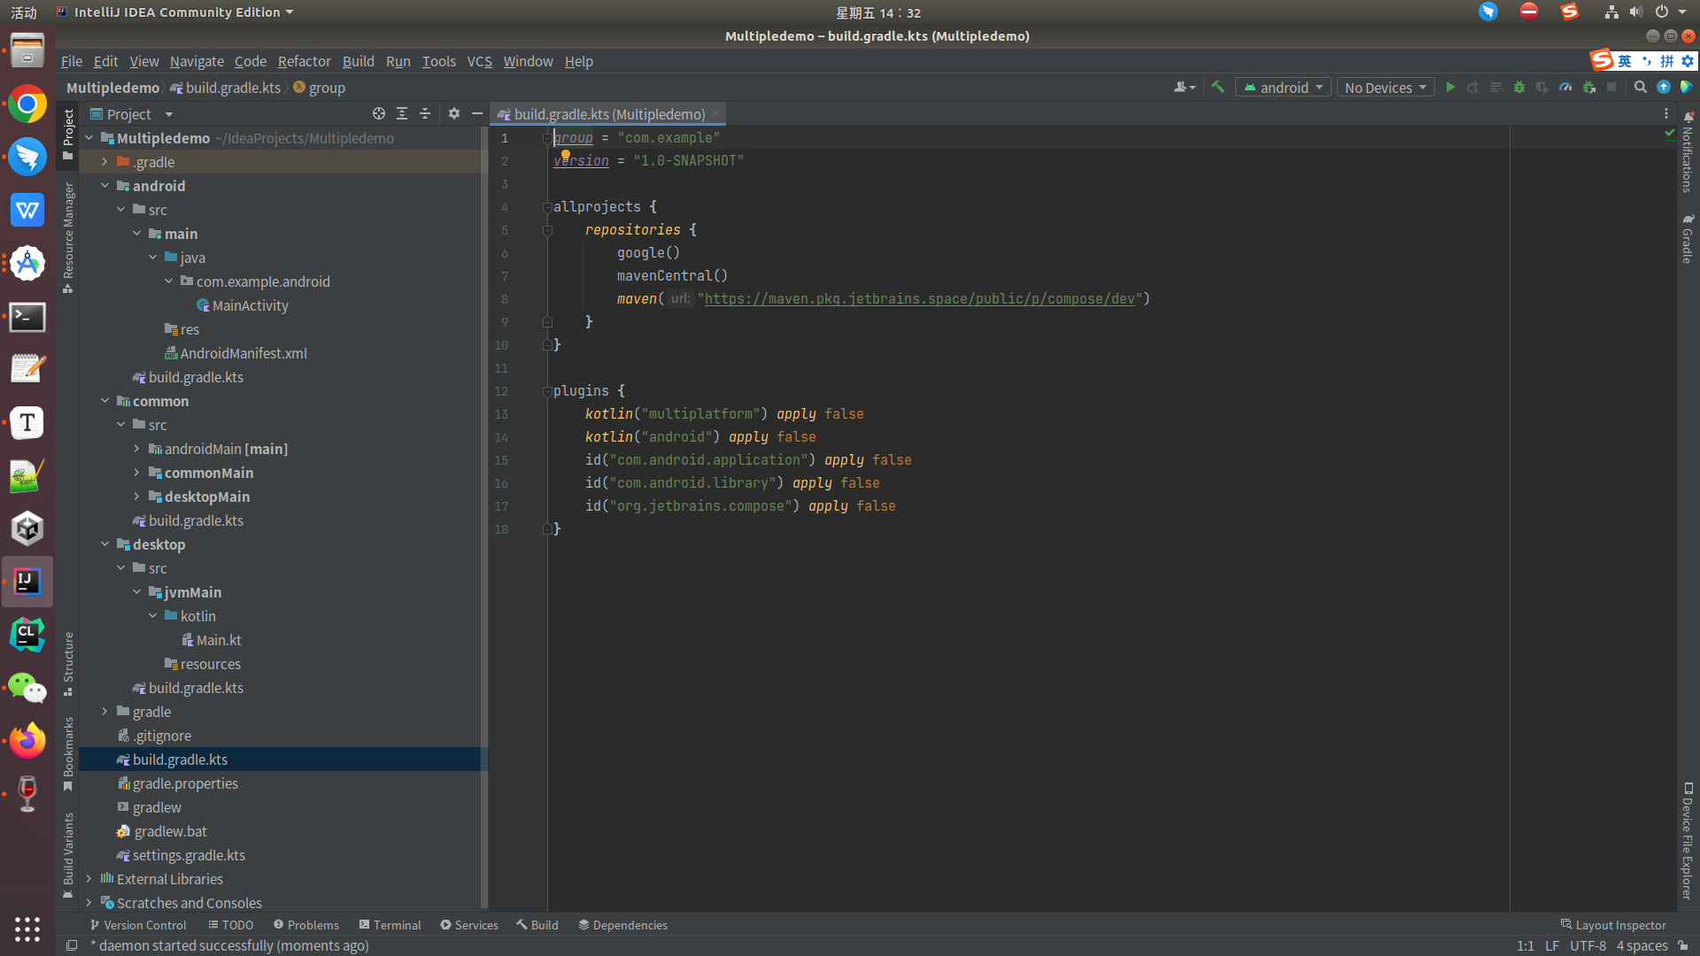
compose-multi应用
IDEA默认会创建android和desktop结合的多平台项目，做到代码逻辑和UI共享
选择多平台项目

Slide 17
ContactDemo实践
功能简介：
联系人数据服务端的搭建
远端联系人列表展示
本地联系人列表展示
使用到到Kotlin跨平台库：
kotlinx.coroutines
kotlinx.serialization
Ktor
SQLDelight
Napier
PreCompose

Slide 18
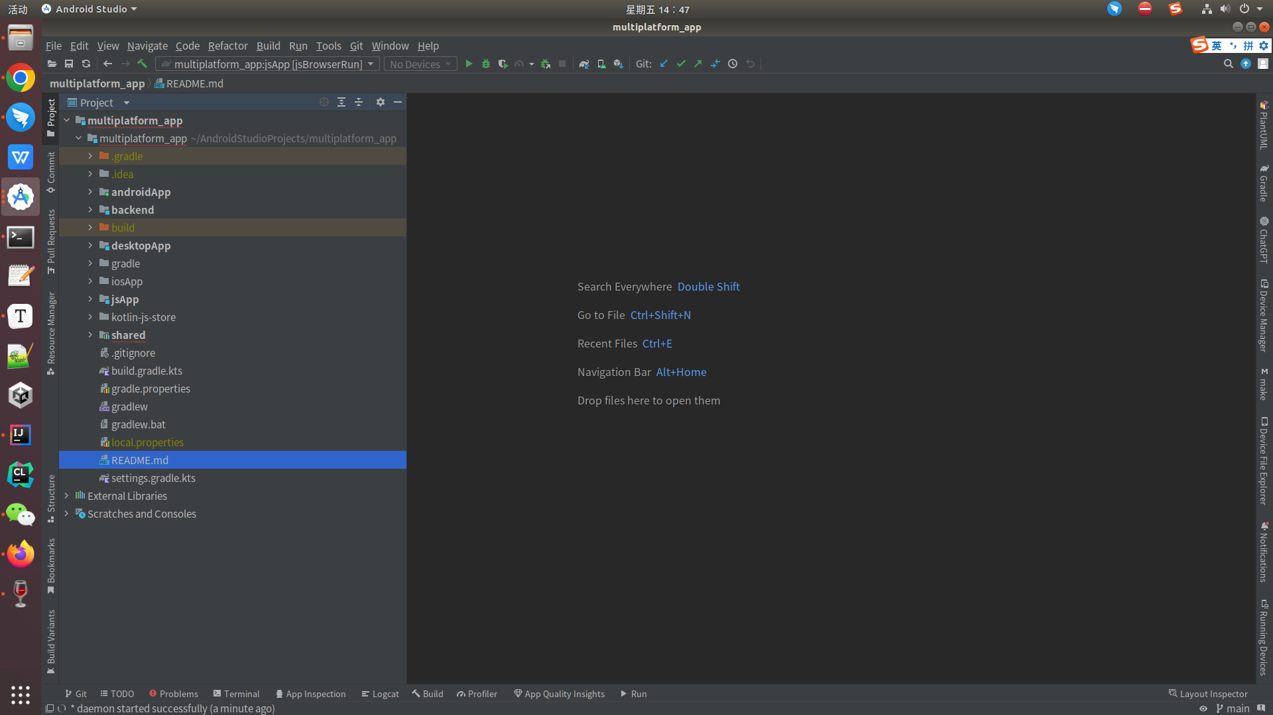
项目结构
backend：使用Ktor框架搭建服务端，响应Http请求。
shared：公共模块，平台差异通过expect/actual解决。
androidApp：android端相关代码。
jsApp：web端相关代码。
desktopApp：desktop端相关代码。
iosApp：ios端相关代码，测试需要mac环境。

Slide 19
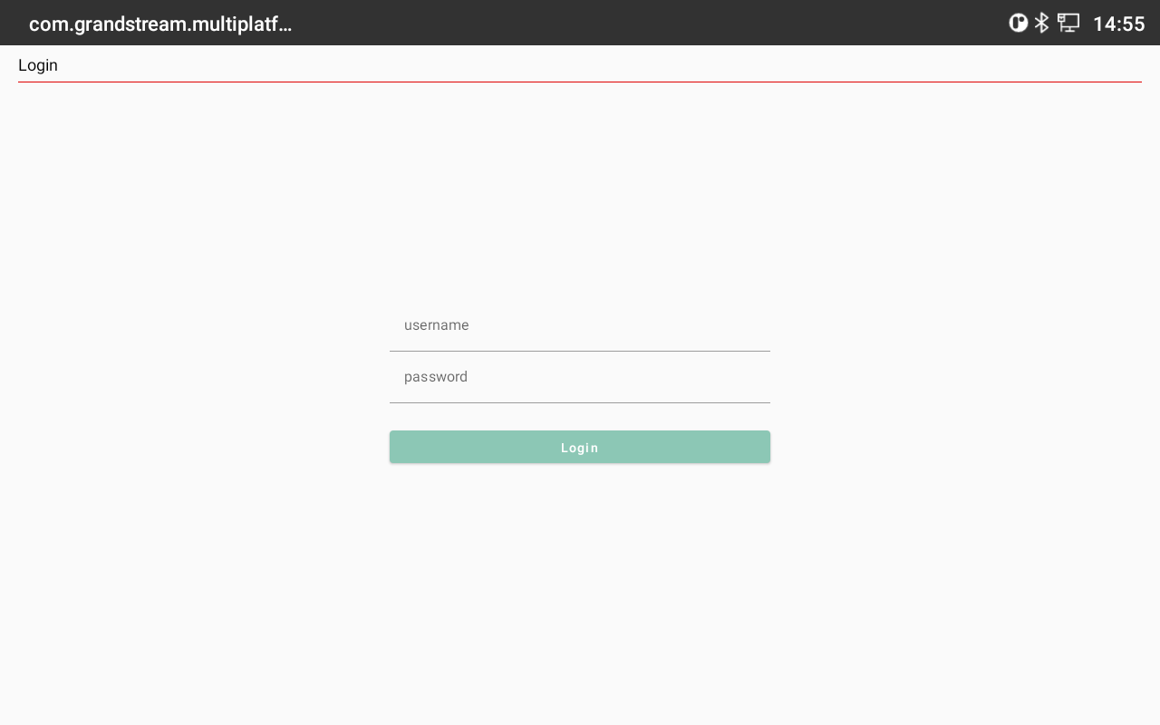
android端运行截图

Slide 20
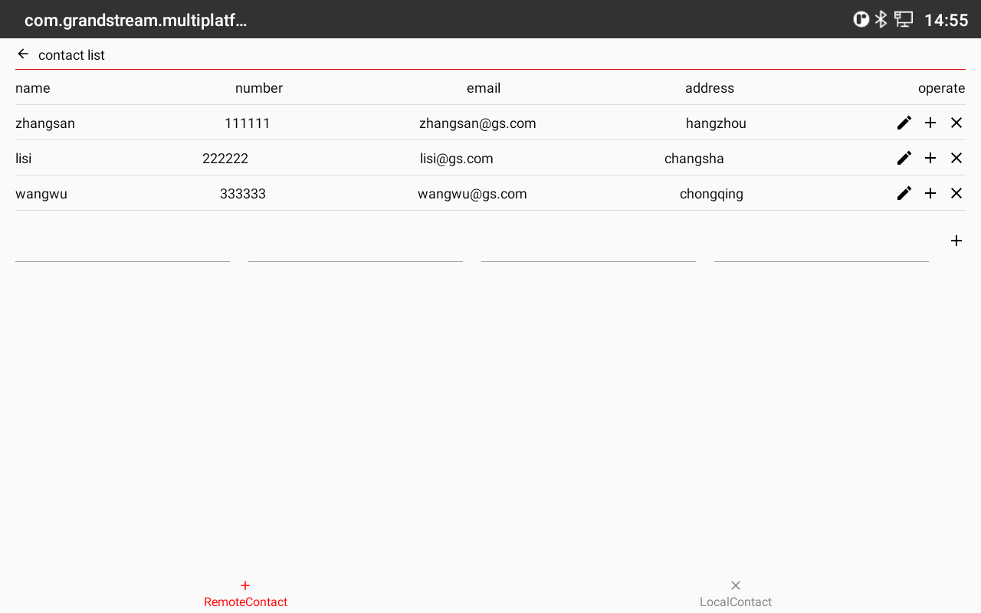
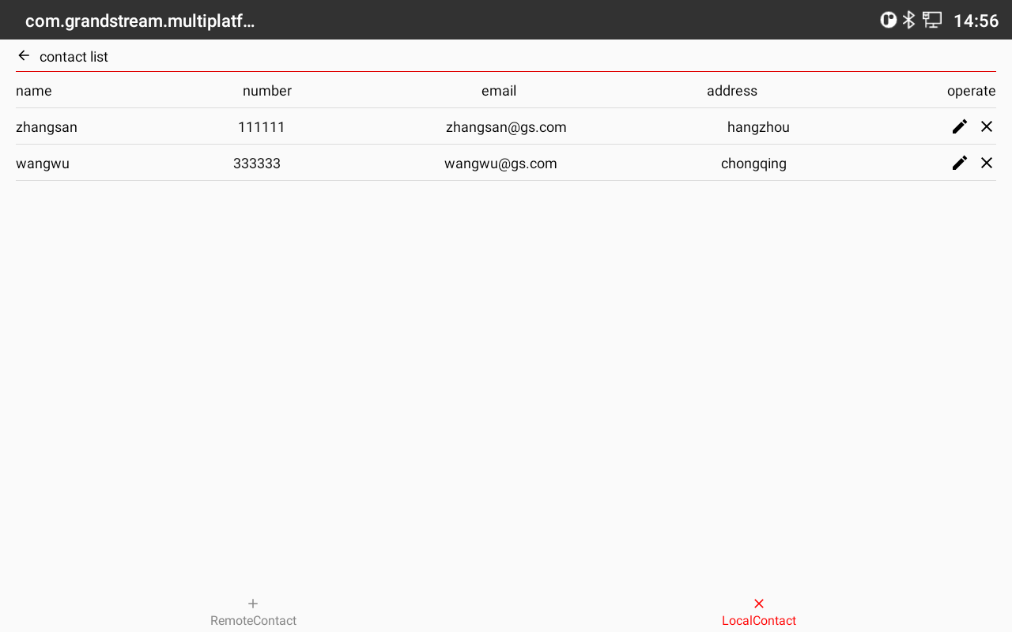
远端联系人和本地联系人

Slide 21
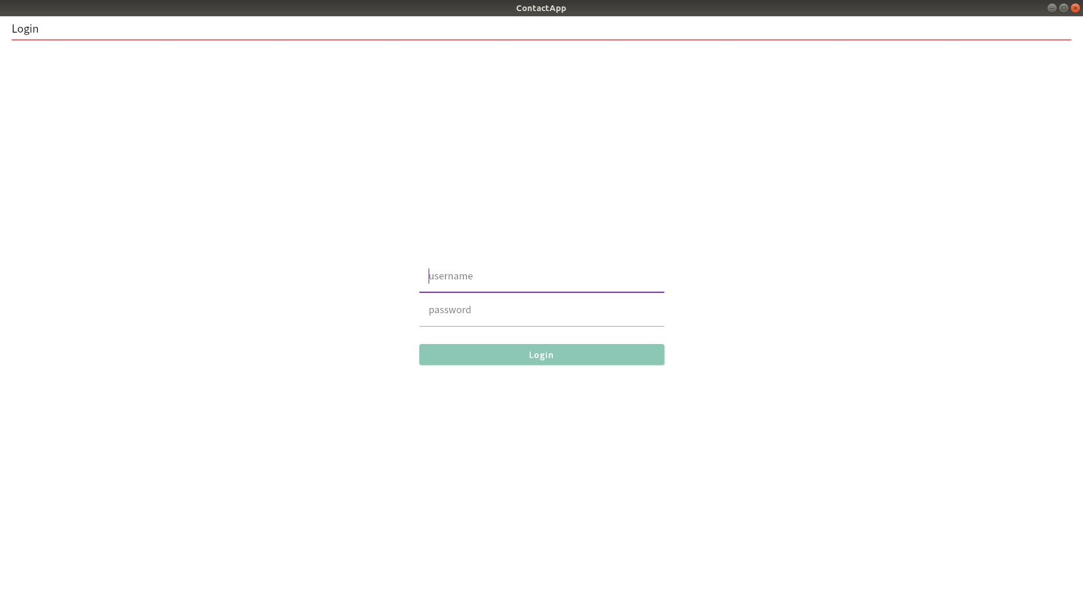
desktop端运行截图

Slide 22
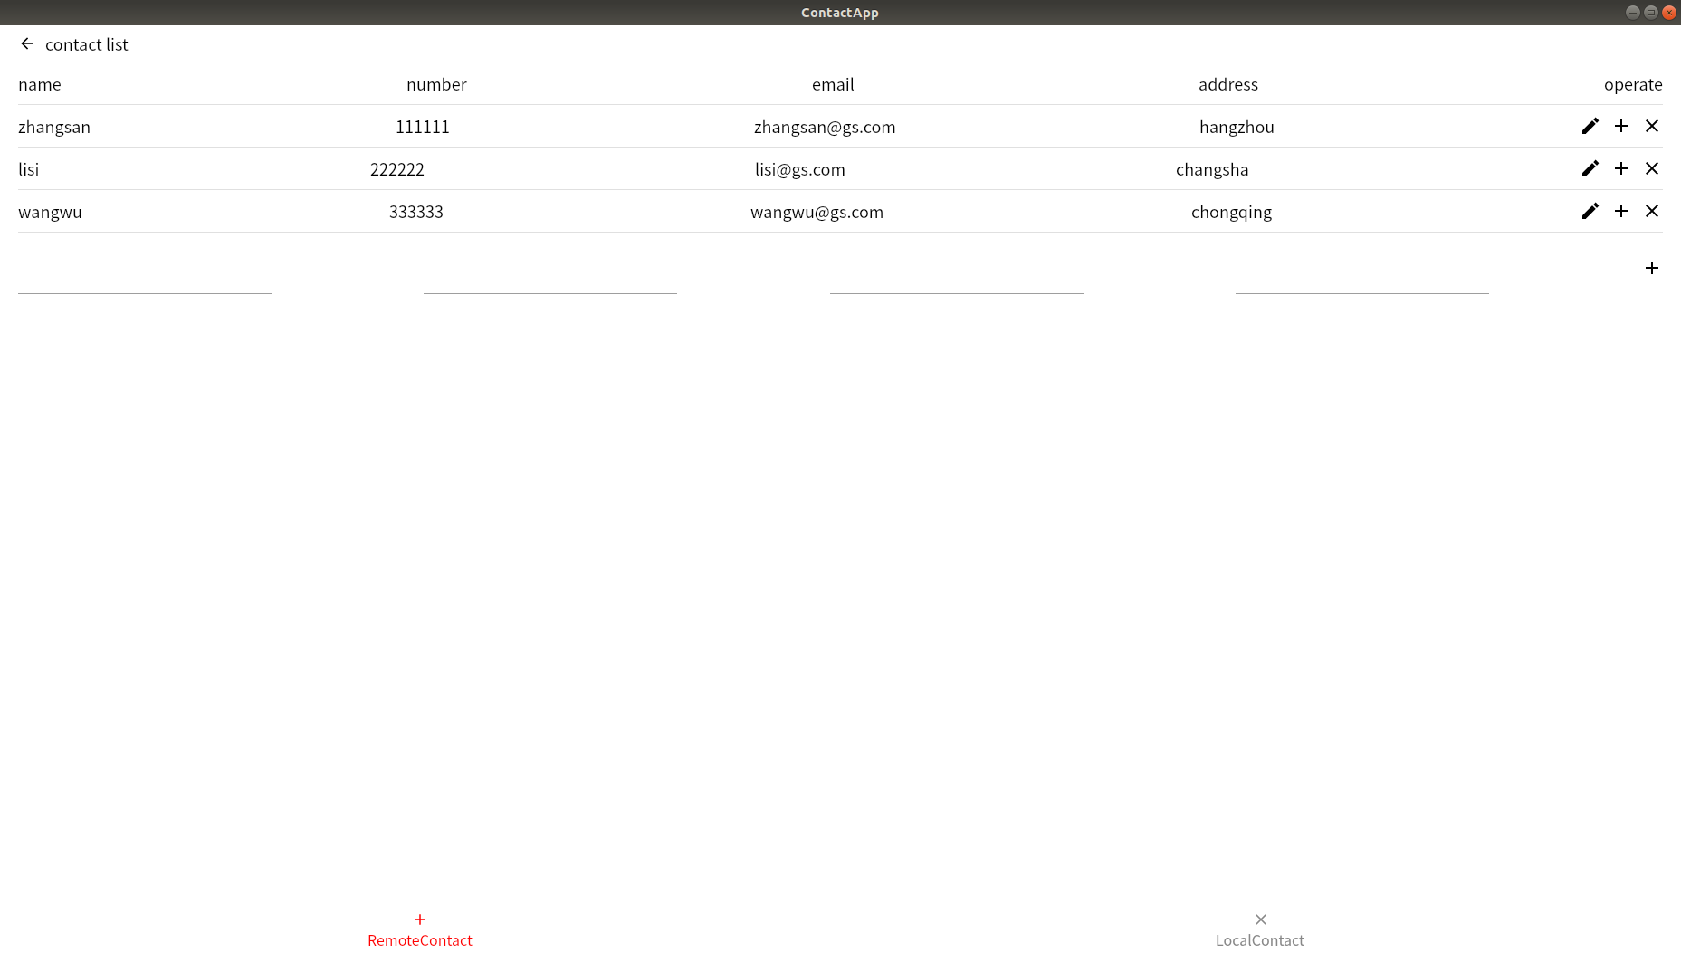
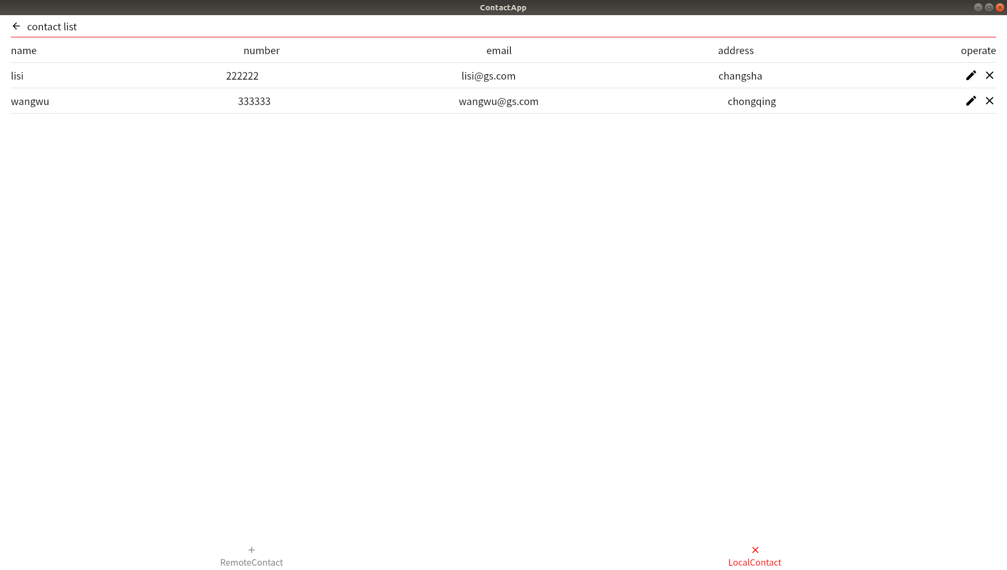
远端联系人和本地联系人

Slide 23
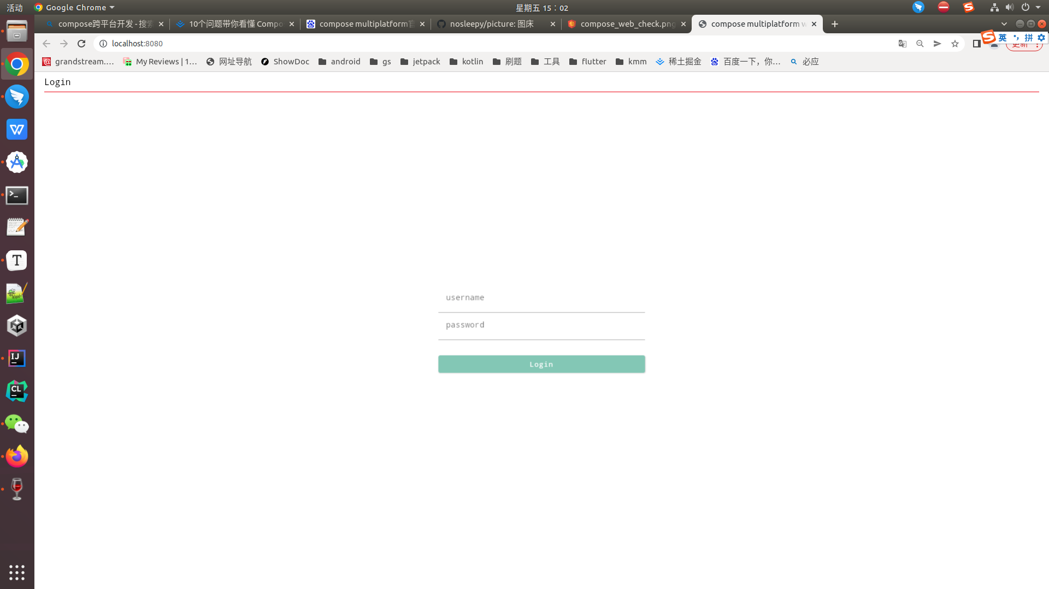
web端运行截图

Slide 24
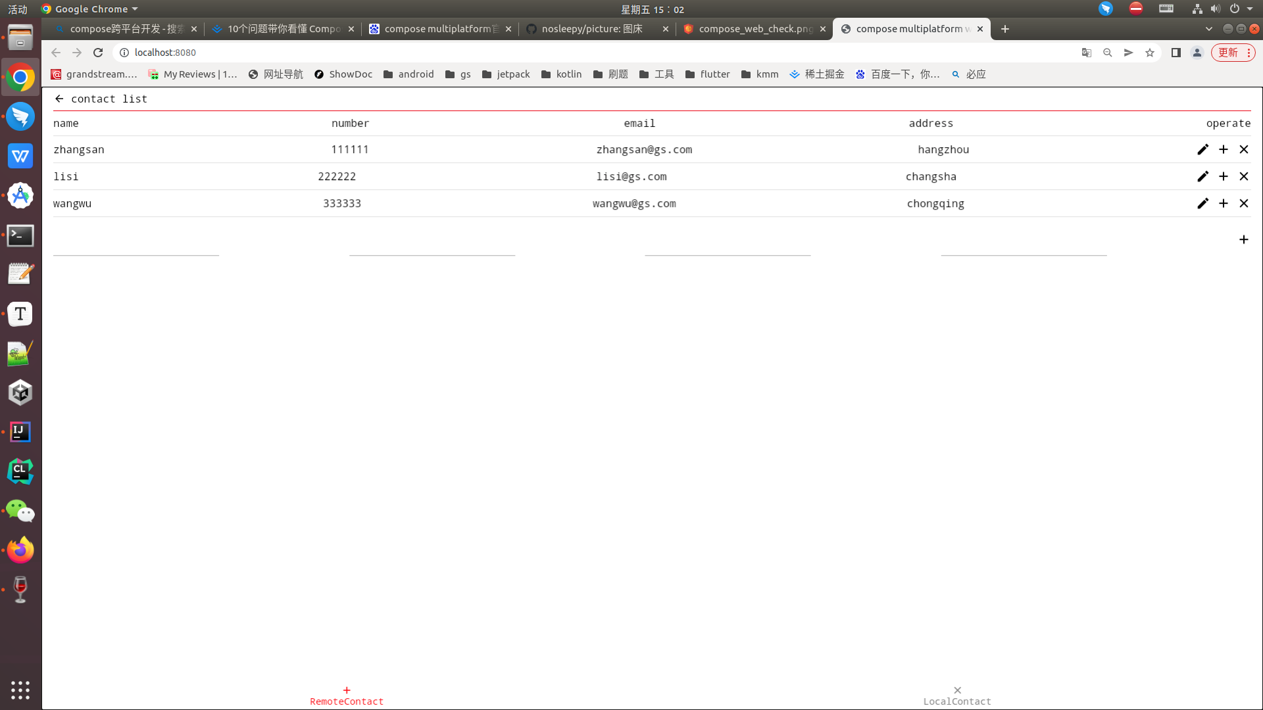
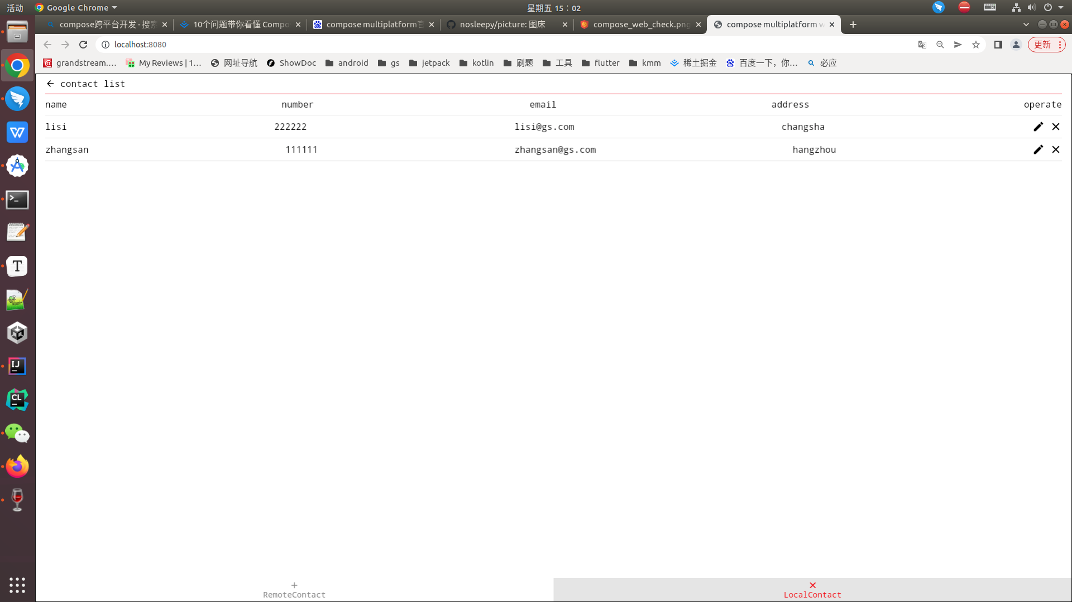
远端联系人和本地联系人

